Slide 1
PTH VOIE ANTERIEURE innovation MYTHE ou REALITE ?
IM2S - Dr Julien CAZAL-Monaco

Slide 2
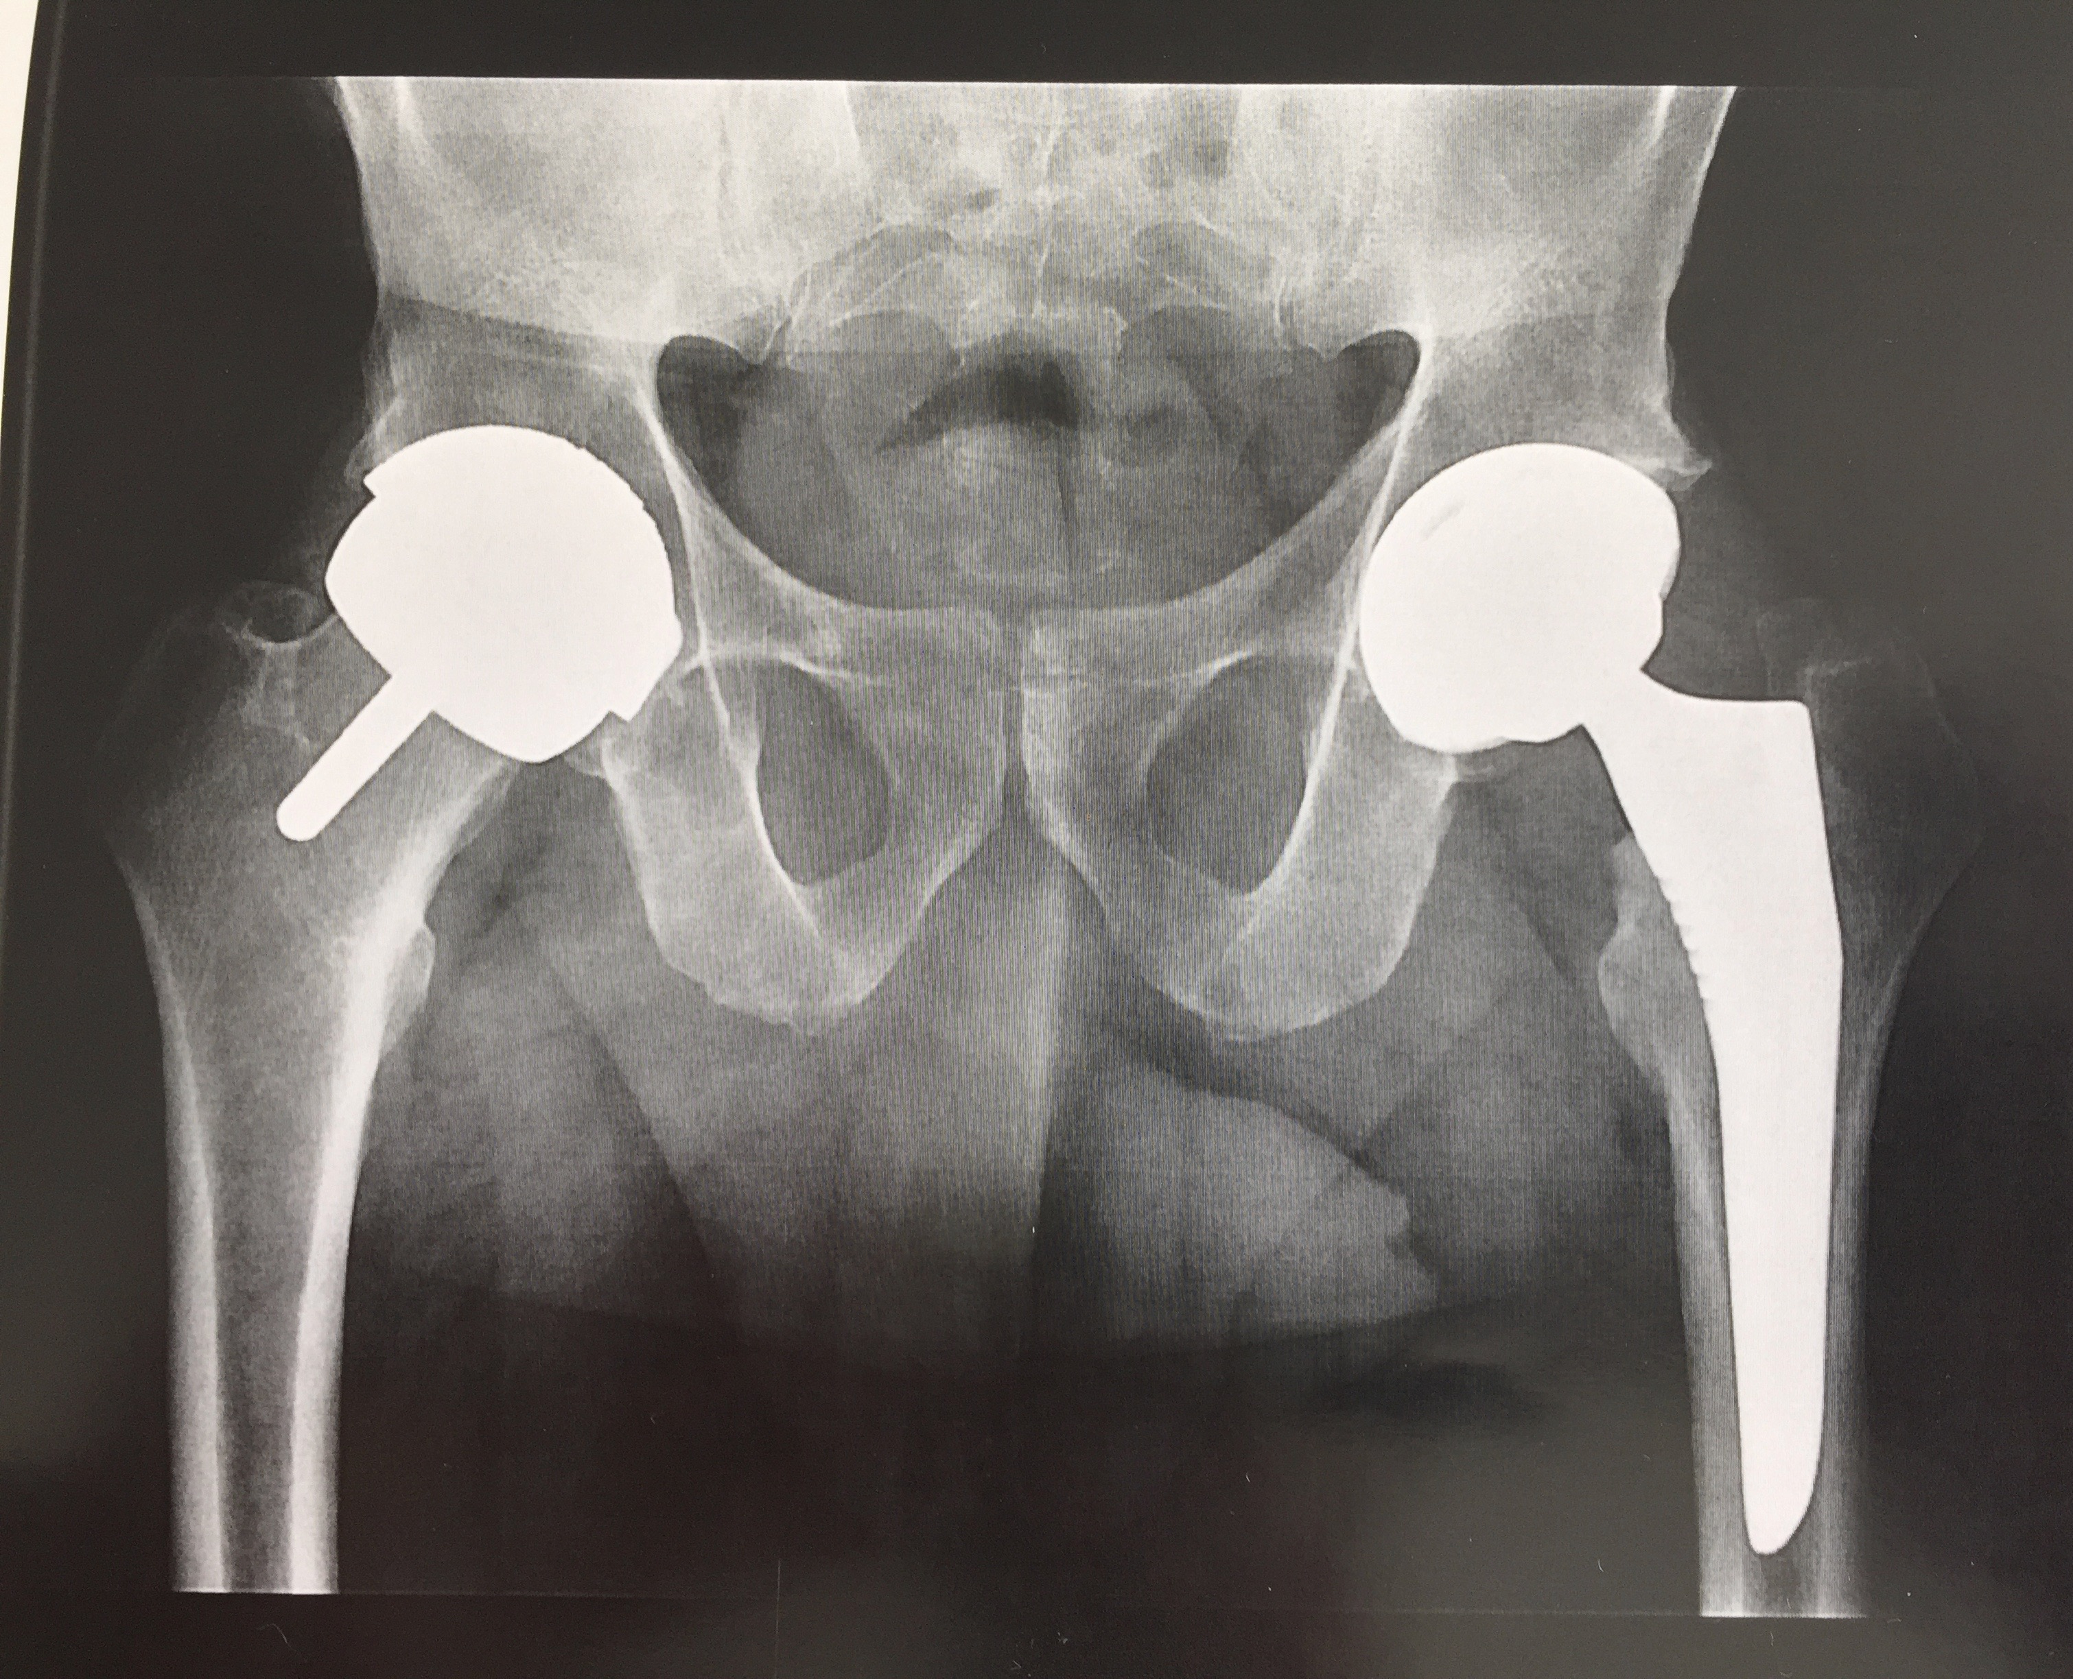
PTH & Contreverses
1970: met/met vs met/poly
1980: ciment vs non ciment
1990: fixation proxi vs dist
nouveau couple
cer-cer, met-met
polyethylene HR
2000: mini-invasive vs
traditionnelle
2010: Resurfacage
voie d’abord ???

Slide 3
Arthroplastie de Hanche & Abords Chirurgicaux
VA
Sa
VAL
TFL
Da
Ps
VL
MF
PTr
VSD
GF
T
VP

Slide 4
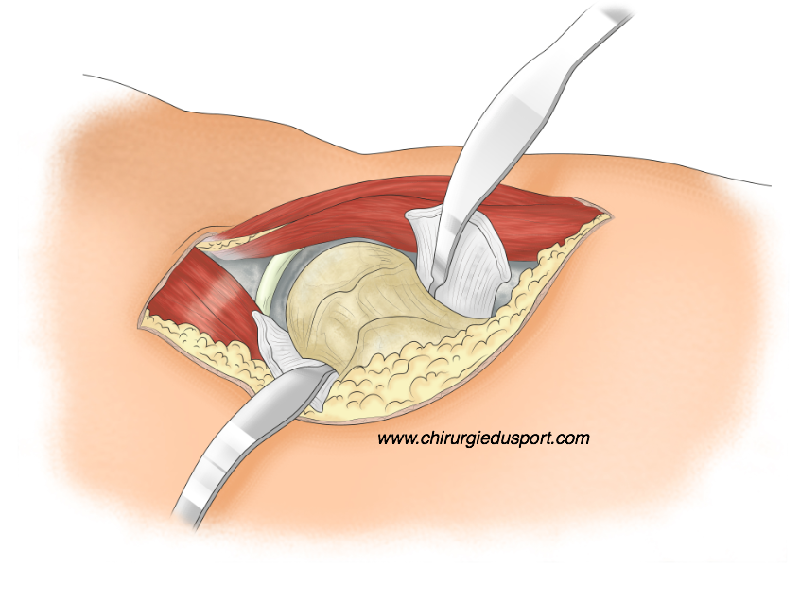
Pratique & Evolution Voie ant
1881: publication…Hueter l’utilise en Allemagne depuis 1870
1923: Smith Petersen l’agrandit…
1947: Robert & Jean Judet …Plexiglass
Emile Letournel ameliore la technique…
Thierry Judet & Marc Siguier developpe…
Fin années 80 quasi extinction
Joel Matta & Thierry Siguier relance…
15% des PTH

Slide 5
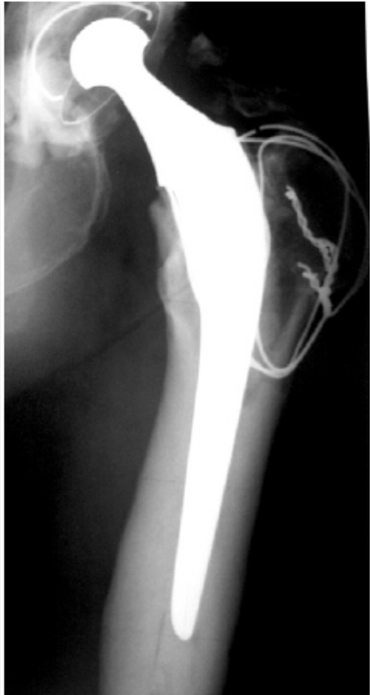
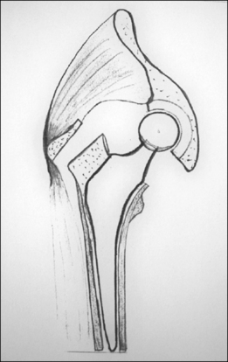
Pratique & Evolution Trochanterotomie
1879 : Olpeer /DL/très bonne exposition
1950 : Pr J Charnley la rend celebre à Lancashire
Ganz en suisse la developpe…
La voie royale
Met 22,2/polyE
Bequillage…
Bons resultats à long terme
Mais pseudarthrose et materiel genant
Reservée pour les reprises ou cas difficiles

Slide 6
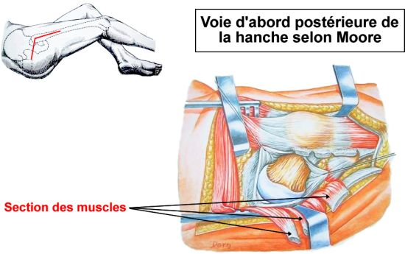
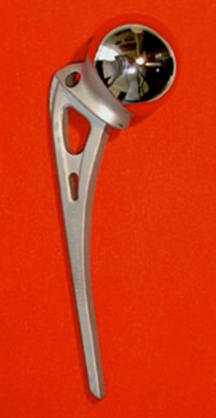
Pratique & Evolution Voie post
1890: Kocher a Berne et Langenbeck à Berlin
1940: Austin Moore à Columbia Psychiatric Hospital/ prothèse en vitalium
La plus utilisée
Simple , reproductible
Evite les deboires de la trochanterotomie
Luxation …
Mais optimisation Mini Invasif

Slide 7
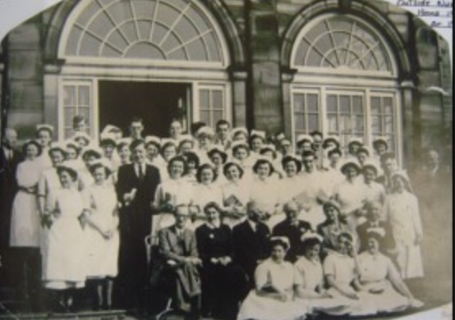
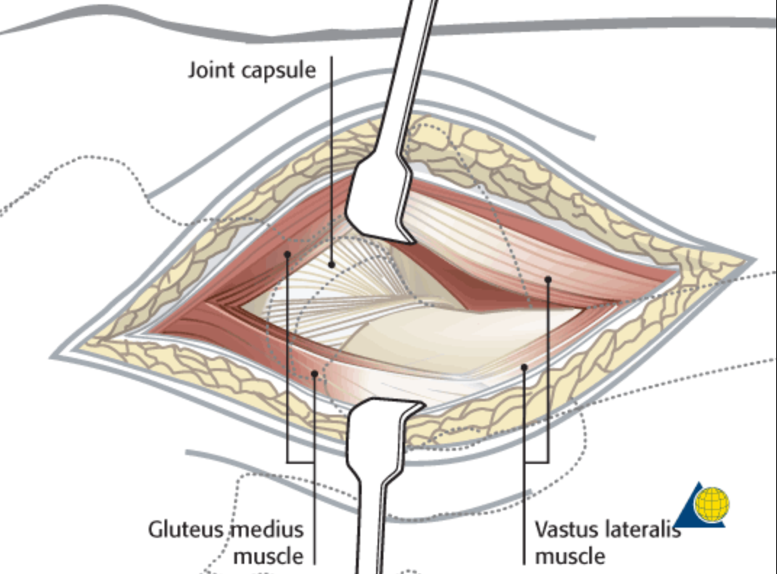
Pratique & Evolution voie Laterale
1982: Voie de Hardinge à Wrighthington hospital
Evolution de la trochanterotomie de JC
Plus simple que la voie ant et la trochanterotomie
Diminue les luxations post
Nerf gluteal sup à risque
Dl laterale, boiteries
Evolution vers la VAL…ou VA

Slide 8
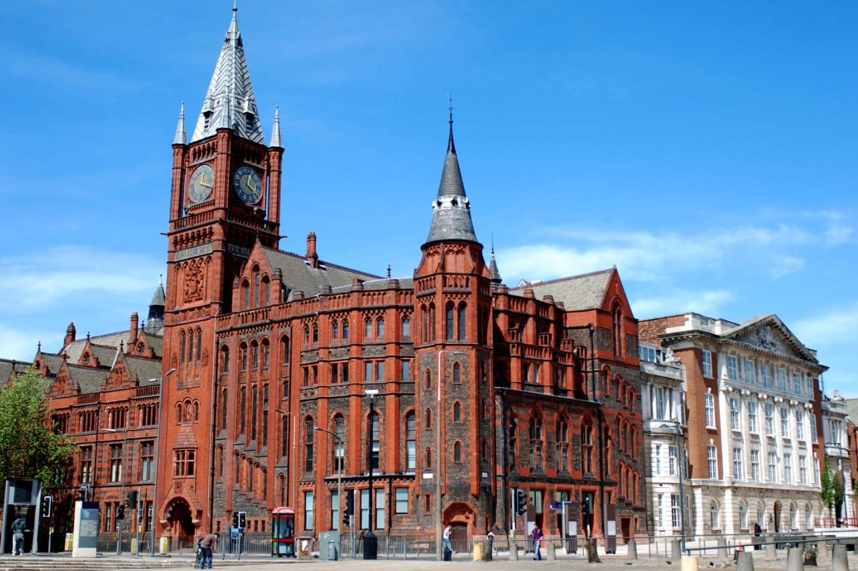
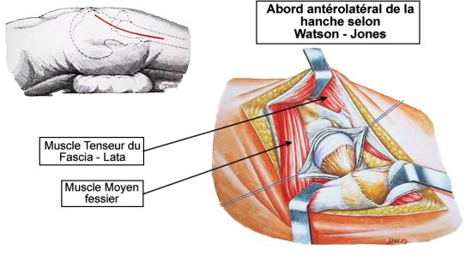
Pratique & Evolution voie anterolateral
1936: watson-jones à Liverpool University
« Intermediaire » entre voie lat et ant…
Avantage sans les inconvéniants???
DD ou DL

Slide 9
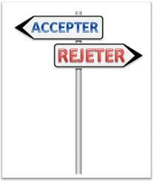
Pourquoi l’abord anterieur?
Hypothèse
Abord mini invasif « vrai »
Eviter la luxation posterieure
Ajustement de la longueur des MI
Recuperation plus rapide

Slide 10
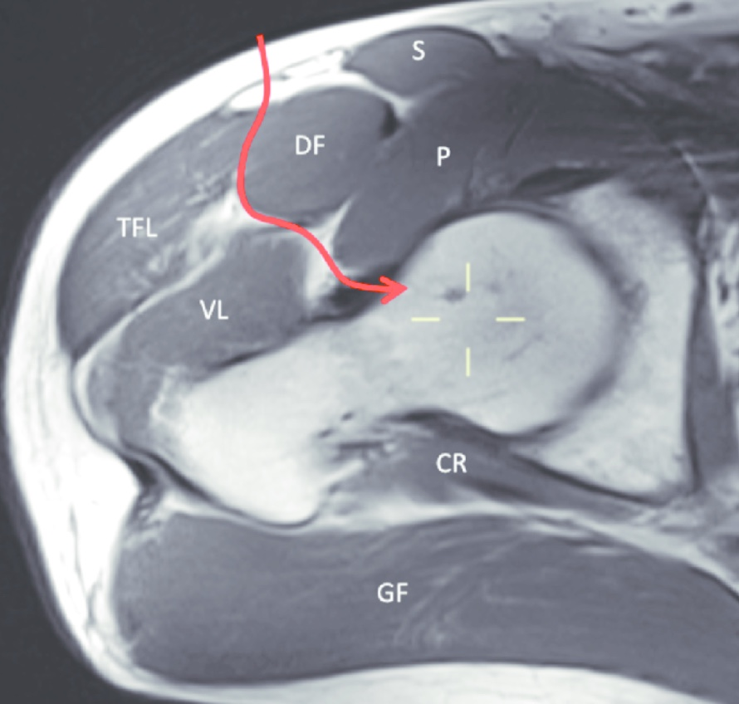
Abord mini-invasif
Voie intermusculaires
Tenseur fascia lata / Sartorius-Droit ant-Psoas
Mais section muscle rot ext, capsule post
Voie inter nerveuse
Nerf sciatique / nerf femoral
Mais lésion nerf cut fem a proximité
Hanche peu profonde
Moins de tissus à ecarter
Petit muscle mais sensible à l’etirement
femur plus difficile à exposer
Hematome
Infection (pli de l’aine)

Slide 11
Eviter la luxation posterieure
Pelvitrochanteriens post respectés
Positionnement cotyle
Luxation post < 1%
Mais luxation anterieure plus à risque
Ouverture/Resection capsule ant
Anteversion des implants
Luxation post existe
Capsule post libérée
Pyramidal et Obturateur int section >50%

Slide 12
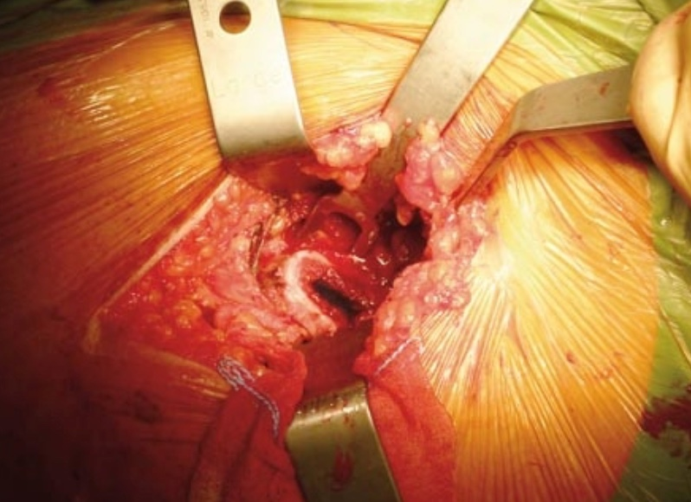
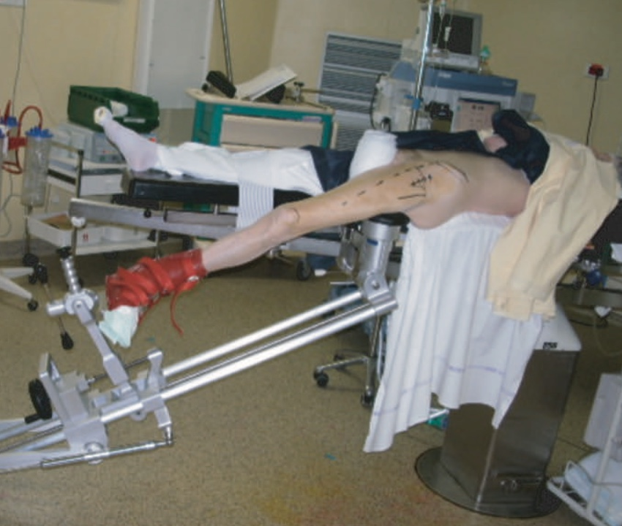
Problème d’exposition du Fémur
T
G

Slide 13
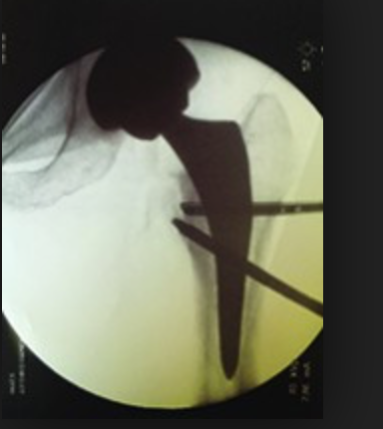
Ajustement Longueur MI
Decubitus dorsal
# des autres voies (Decubitus lateral)
Permet de contrôler plus facilement
Utilisation radiologique AP de la hanche
Mais:
Bascule du bassin
Champage des 2 MI
Difficile avec Traction

Slide 14
Recuperation Rapide
EVA < 3 post op
injection ains et anesthesiant local
Autonomie Globale
Rapide au debut …
Extension rapide/bequillage facile
Mais flexion plus difficile (muscle ant et hematome)
Peu de précaution mais !!!!
Longueur du sejour hospitalier
Sejour court entre 1 et 6j
Stimulation & Protocole Recup Rapide

Slide 15
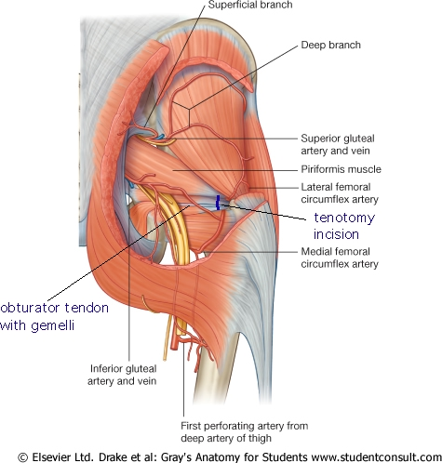
Discussion Voie Post MIS
Voie Post MIS depuis 10 ans
Reproductible et fiable pour tous les patients
Passage stricte sens des fibres post GF
Preservation Piriforme et carre crural
Reparation caspsulaire
Durée sejour 2 à 6j
Luxations
2 dont 1 ant et 1 sur fracture col (<0,5%)
Utilisation DM quand necessaire
Reprise du sport Ht niveau sujets jeunes

Slide 16
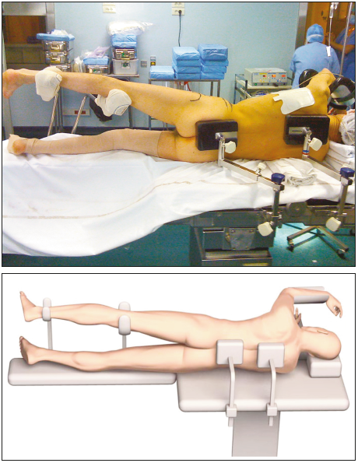
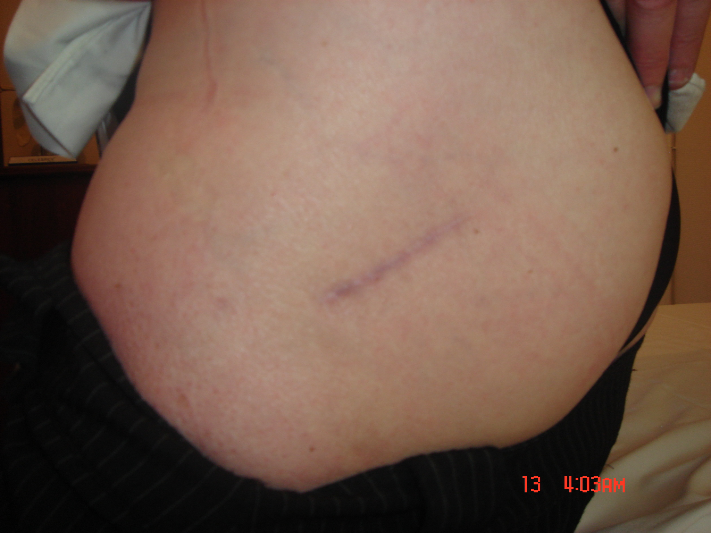

Slide 17
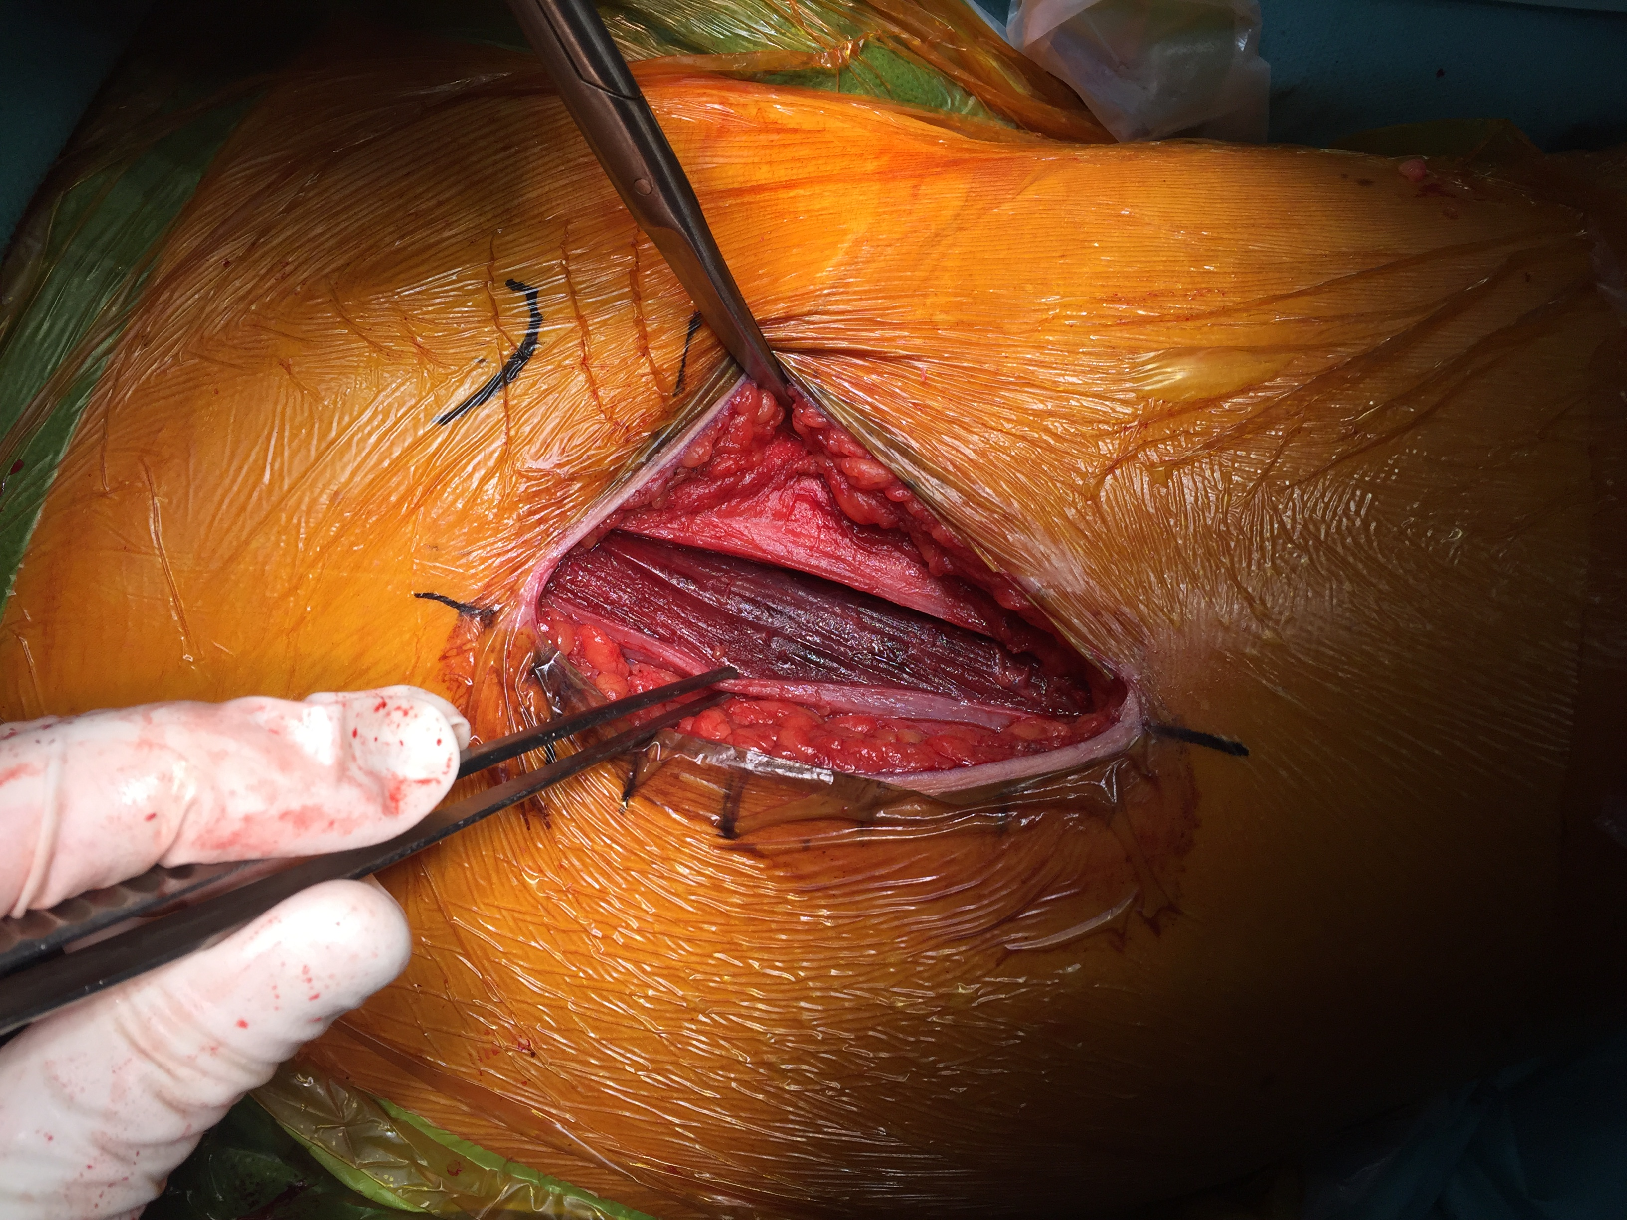
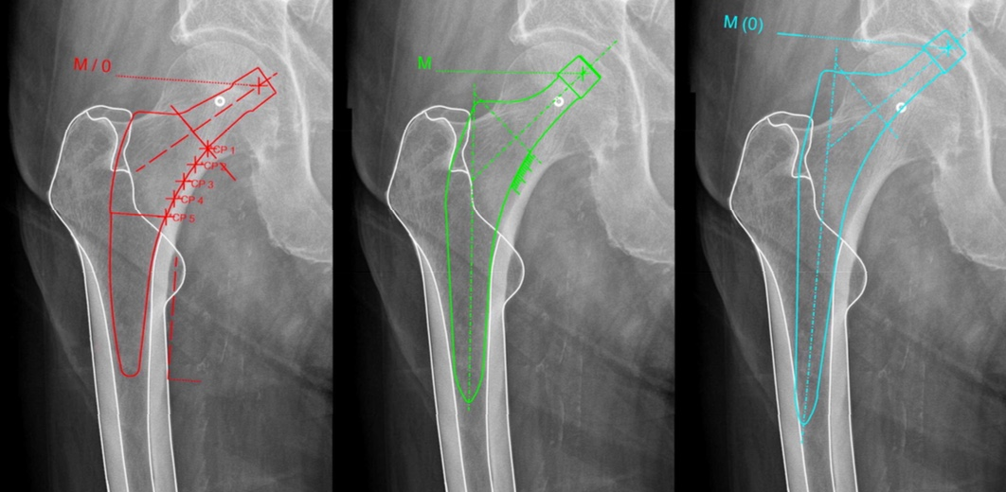
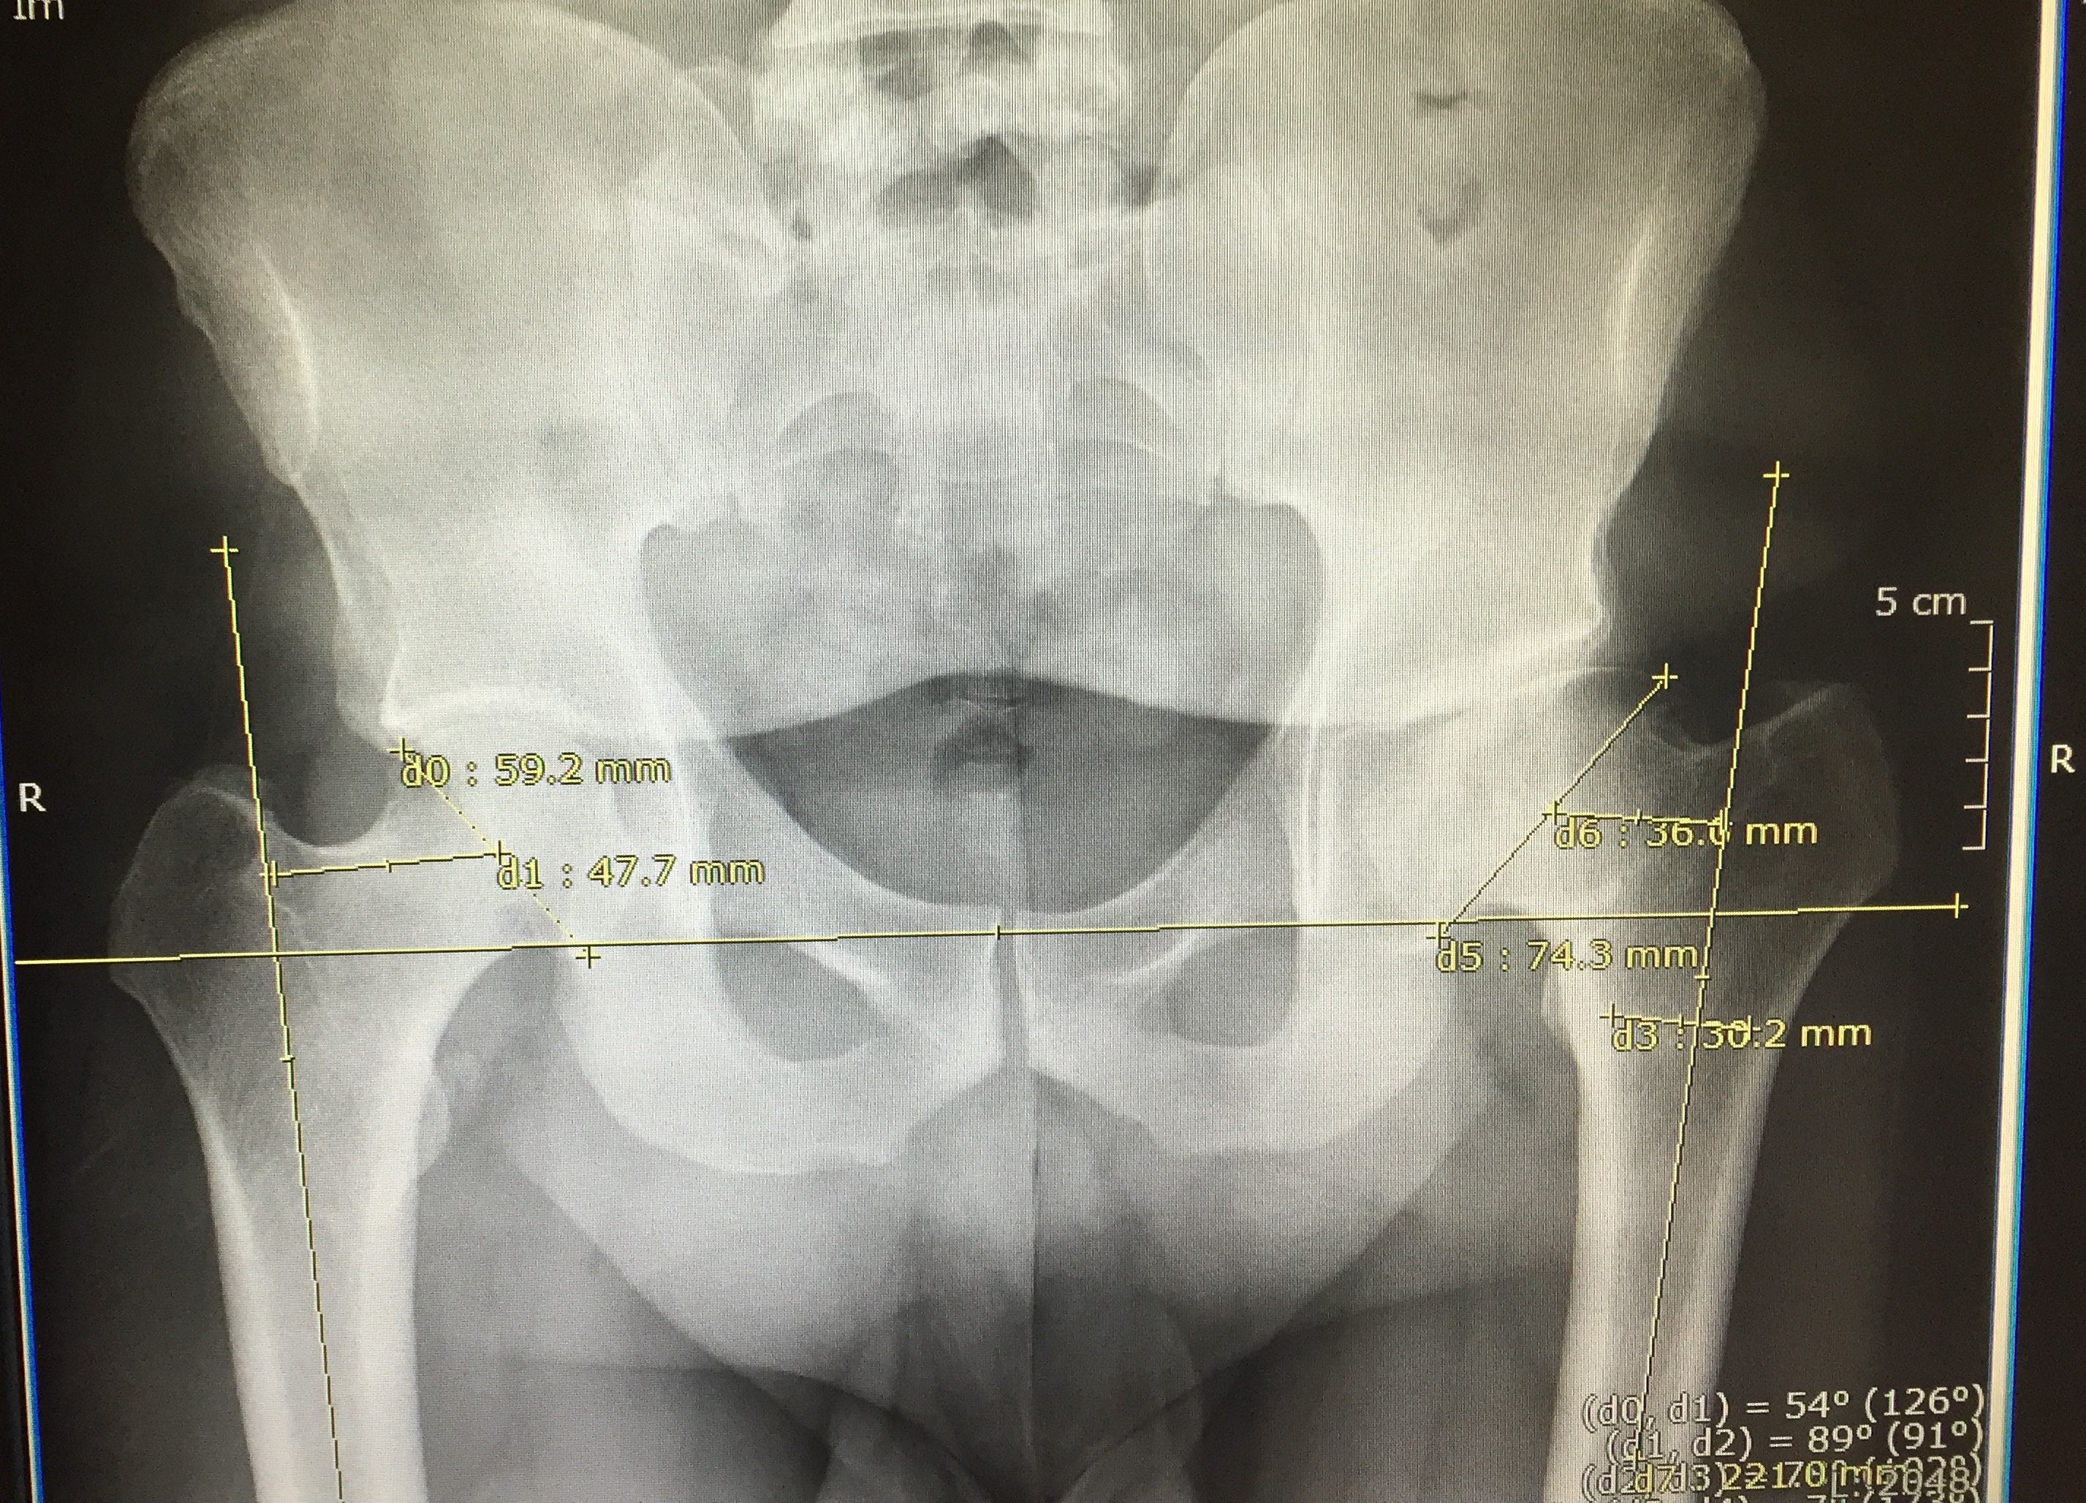
Discussion Voie ant
Voie Anterieure
Sans traction, sans rx
Difficultés Femur
Choix des implants F
Choix du patient
Sans Osteoporose
Exclusion deformations osseuses, obèses, reprises
Suite identique…
!

Slide 18
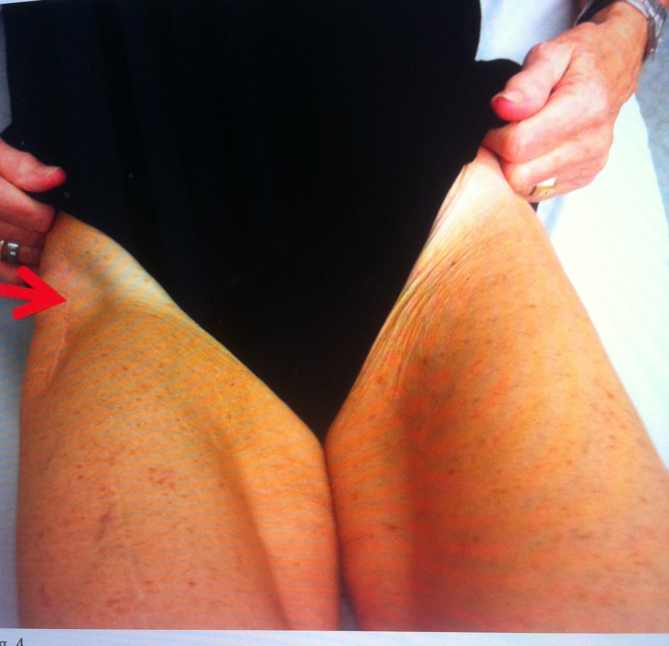
Discussion Voie Ant vs Voie Post MIS
Dommage Tendino-musculaire
Dosage CRP et CPK à 1h, 24h, 2 et 6 sem… NS
traumatisme osseux +++
IRM : Moyen Fessier tjrs ok
petit fessier et TFL atteint VA
Etude cadaverique: lésions TFL,MF,PF, Da VA
Lésions PF, PelviT VP
Force extension (GF) …NS
muscle important/incision post & sens des fibres)
Test de posturometrie
Meilleur a 45j pour VP
Lésions musculaires # tests fonctionnels elementaires
Compensation musculaire pour actes simples+++
Rykov K J Arthroplasty 2017 / Masashi K J Arthroplasty 2017
Driessche SV RCO 2016 / Amanatullah D BJJ 2016 / Meninghini CORS 2016

Slide 19
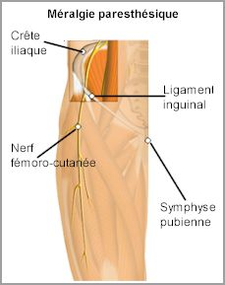
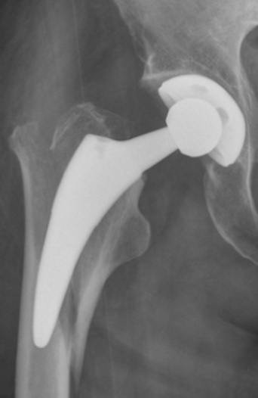
Discussion Voie Ant vs Voie Post MIS
Complications
Hematomes VA…NS
Fracture F VA…NS
Neurapraxie NCF VA 3,4%
Pb cicatrice & Infection VA
Luxation VP…NS
F col femur VP>VA +++
Descellement F a court terme VA
Tx de réadmission dans les 28j VA
IMI, MTE, gros troncsNerveux…VP NS
Malek I BJJ 2016 /Berend K J Arthroplasty 2016 / Kenneth H J Arthroplasty 2016
Eto S J Arthroplasty 2017 / Macheras A H int 2016

Slide 20
Discussion Voie Ant vs Voie Post MIS
Durée de sejour Hospitalier
Plus court VA …0,4j ???
Bequillage plus court VA…NS
EVA plus basse VA…NS
Score fonct VA…NS
Protocoles de recup rapide efface les différences
Cheng T J Arthroplasty 2017 / Malek I BBJ 2016 / Sibia US J Arthroplasty 2016

Slide 21
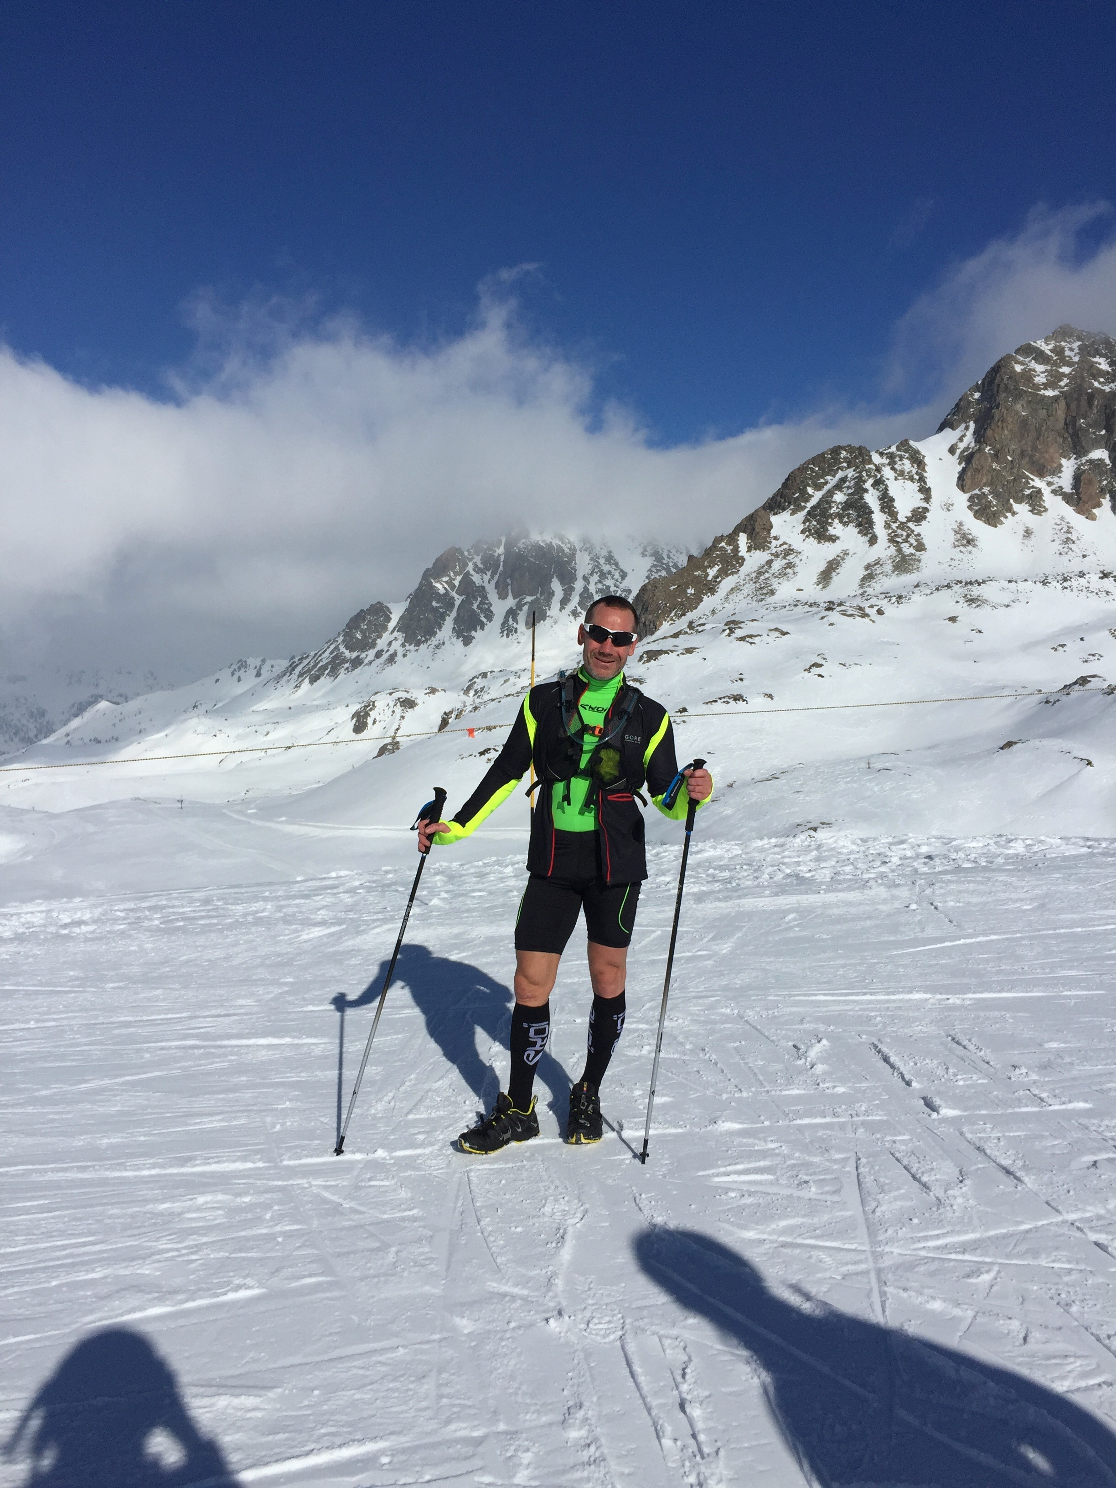
Discussion Voie Ant vs Voie Post MIS
Reprise du sport
A court terme NE
Dependant
Des complications
du type d’implant
Respect biomecanique
Du type de sport
Du niveau sportif pré-op
A long terme NS

Slide 22
Discussion Voie Ant vs Voie Post MIS
Cout social dans les 90j (USA)
Plus élévé VA
Durée ITV et materiel
Reeducation et soins externes
Complications
réadmissions
Retour travail idem
Cout des implants +++
€€
Coles E J Arthroplasty 2016 / Joseph NM Arthroplasty today 2017

Slide 23
Discussion Voie Ant vs Voie Post MIS
Etudes… biaisées …
VP standart….different VP mini
VA svt comparée VAL
Pas d’analyse rx des restaurations biomecaniques
Suggestibilité des patients /VA
Score Fonct diff / pas assez orienté
Objectivité medecin /voies d’abord
Protocoles perioperatoires differents
BMI > VP
Pathologies non differenciées
Durée des symptomes avant la PTH
Learning curve VA 20, 50 ou 100 premières ?
Meermans G BJJ 2017 / Trousdale W J Arthroplasty 2016

Slide 24
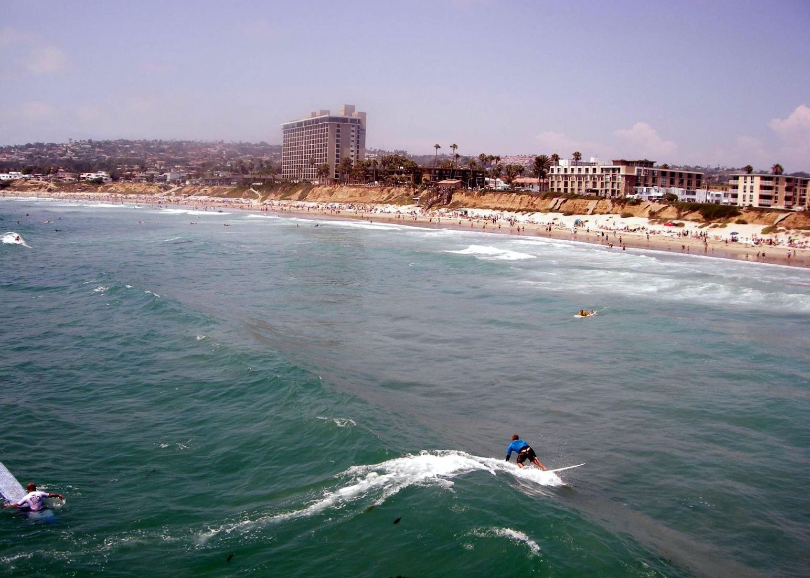
Discussion Symposium AAOS 2017
Voie Post MIS reproductible et fiable
Mayo clinic sur 25000 Cas Lux<0,3%
Tendance hospi +courte VA…chir plus longue
Couts identiques
Mais selection patients VA
VP MIS et VA sont des « innovations »
San Diego

Slide 25
Conclusion
Voie d’abord de choix pour le chirurgien?
Reproductible
Enseignable/ « short learning curve »
Peu de complication
Voie d’abord innovante pour la société?
Resultat aussi bon sinon meilleur
Moins couteuse
« Do well by doing good » Harvad / Warmer JJP
Voie d’abord ideale pour le patient…?

Slide 26
Conclusion

Slide 27
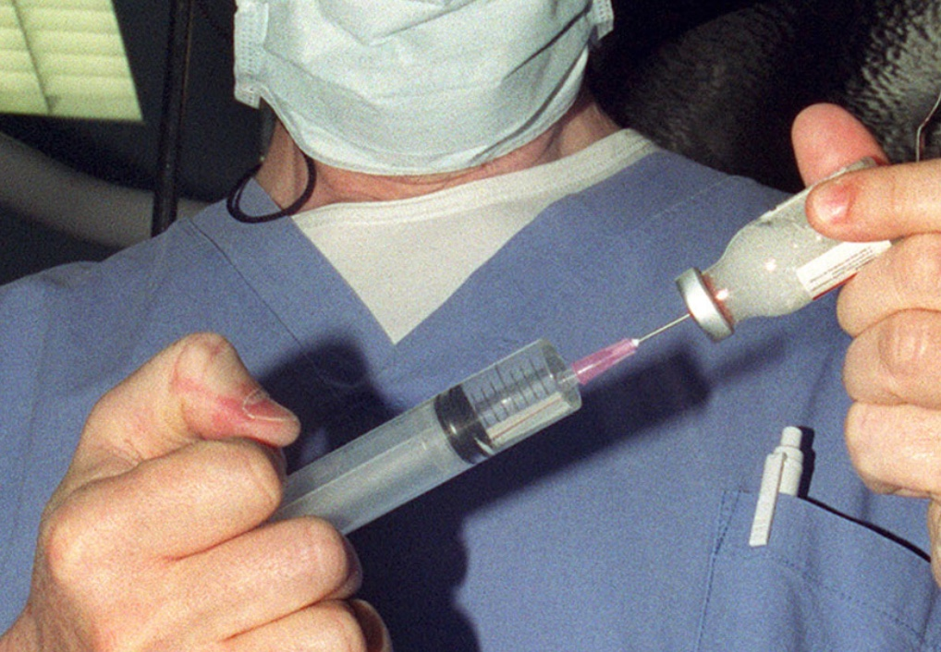
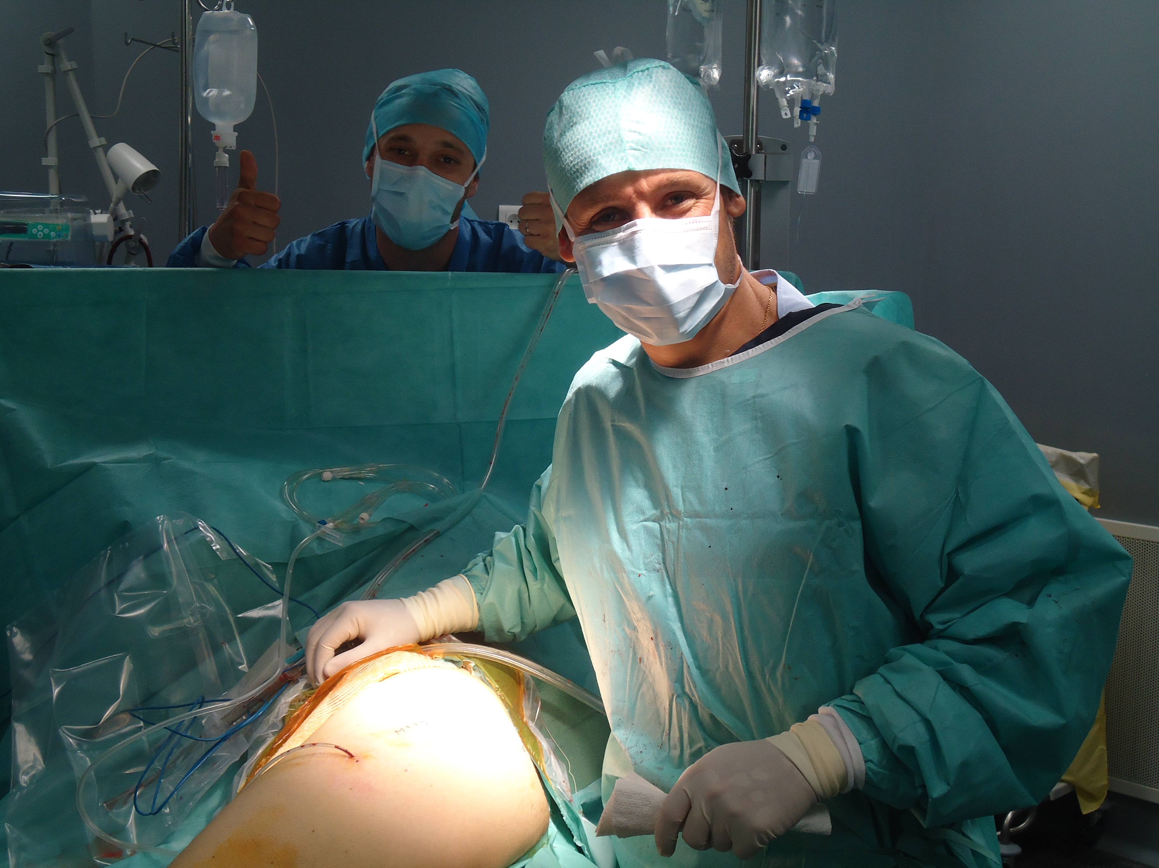
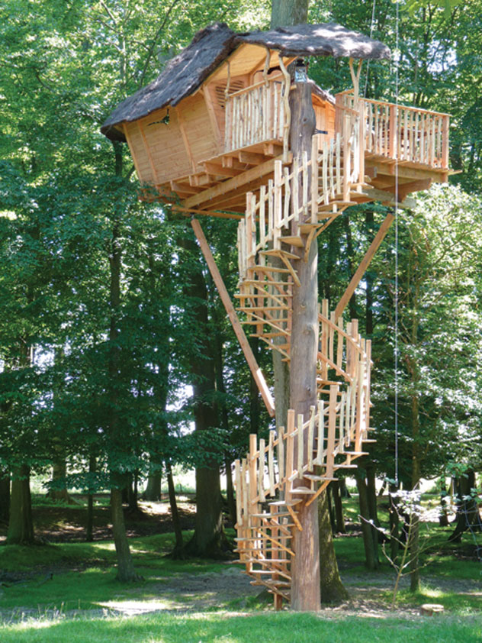
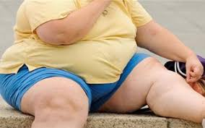
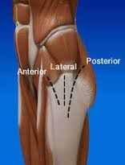
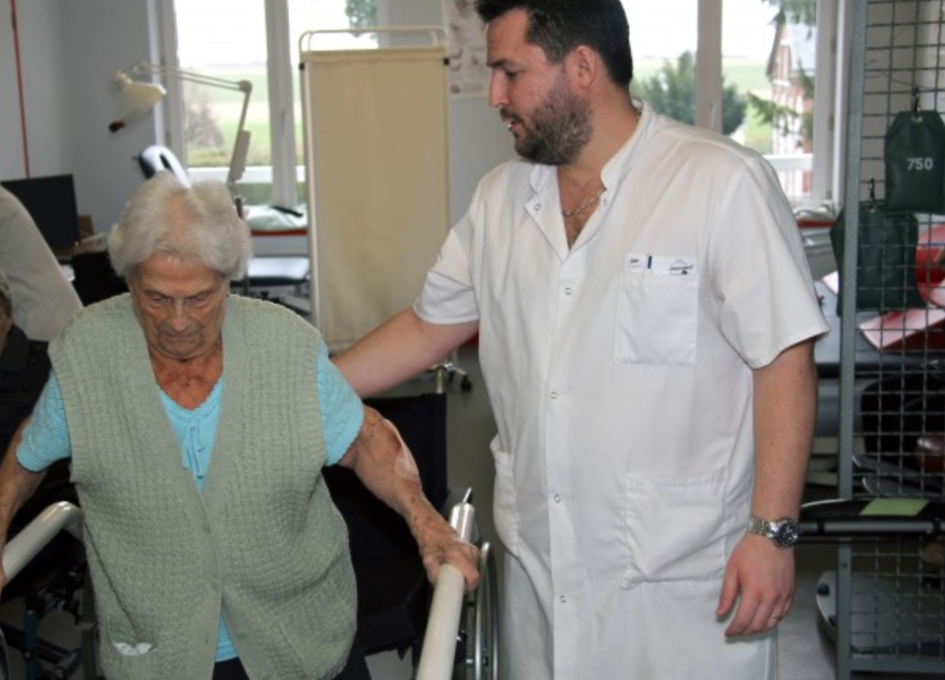
CONCLUSION La reussite passera par la maitrise de chaque poste

Slide 28
MERCI

